Slide 1
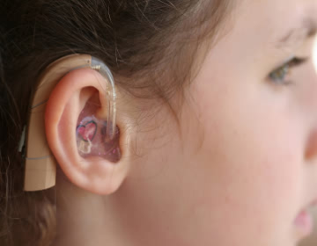
ŞUBAT İŞİTME ENGELLİLER FARKINDALIK AYI

Slide 2
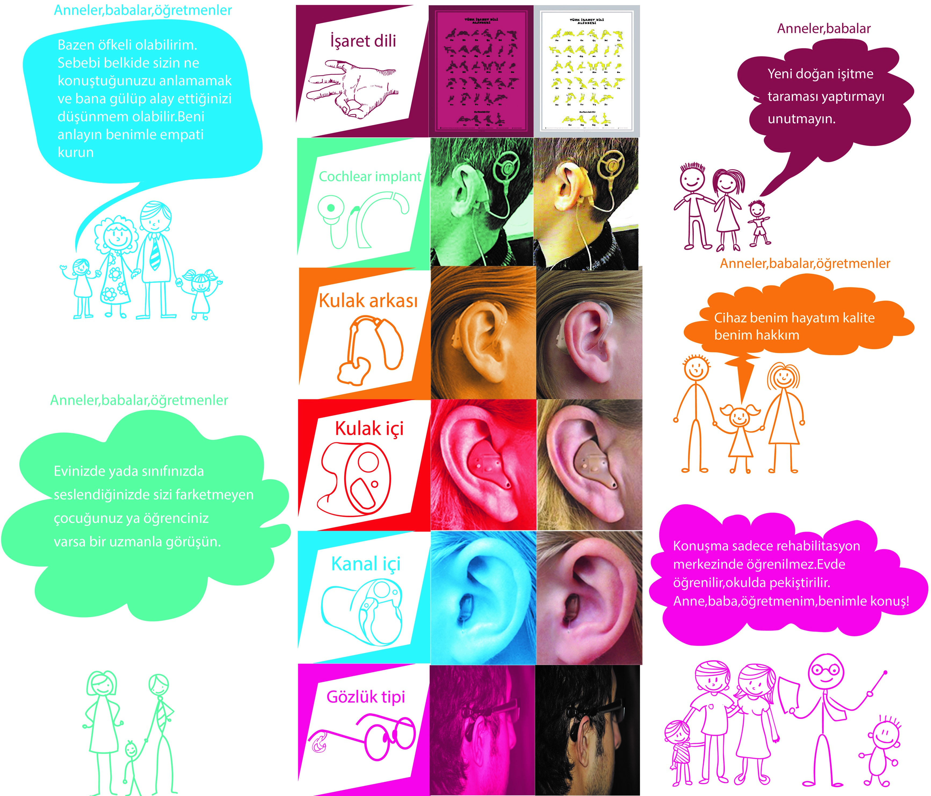

Slide 3
İşitme engeli ne demektir?
İşitme kaybı doğuştan veya sonradan olan problemler nedeni ile işitme duyarlılığında meydana gelen azalmadır.
İşitme engeli ise işitme duyarlılığındaki azalmanın bireyde ortaya çıkardığı yetersizlikler durumudur.

Slide 4
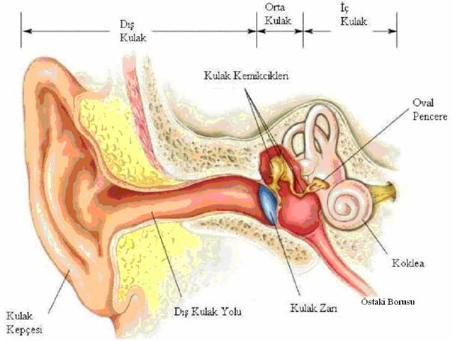
İşitme Kayıplarının Sınıflandırılması
1- İletim Tipi İşitme Kaybı: Okul çağı çocuklarında en yaygın olarak görülen işitme kaybı tipidir. Kulak kepçesi, dış kulak yolu, kulak zarı, orta kulak kemikçikleri ve kaslarında meydana gelen hastalıklar iletim tipi işitme kaybına neden olmaktadır.

Slide 5
2- Sensörinöral İşitme Kaybı: İşime kaybı koklea ve/veya daha sonrasındaki bölgeleri (işitme yolları, korteks vb.) içeriyorsa sensörinöral işitme kaybı olarak tanımlanır. Doğum öncesi (genetik nedenli, annenin hamilelikte kızamıkçık geçirmesi vb.), doğum anı (doğum travması, oksijensiz kalma, sarılık vb.) ve doğum sonrası (işitme kaybına neden olabilecek ilaç kullanımı, yüksek ateşli hastalık, enfeksiyonlar vb.) nedenlerle oluşabilmektedir.
3- Mikst (Karışık) Tip İşitme Kaybı: İletim ve sensörinöral işitme kayıplarının bir arada görülmesidir.
4- Santral İşitme Kaybı: İşitmenin normal olmasına rağmen, çocuk genel olarak konuşmayı ayırt edemez, gürültüde konuşulanı anlayamaz, not almada zorlukları vardır ve en önemlisi dikkatle problemleri çoktur, dikkatlerini bir konu üzerinde yoğunlaştırmazlar. Problem beynin korteks adı verilen bölgesindedir.
5- Fonksiyonel/Organik Olmayan İşitme Kaybı: Kişinin herhangi bir nedenle işitme kaybı var gibi davranması ya da gerçekten işitme kaybının olduğuna inanması ile ortaya çıkan durumdur

Slide 6
İşitme engelinin nedenleri
İşitme engelinin nedenleri 3 durumda ortaya çıkabilirim bu durumlar şunlardır;
Doğum Öncesi Nedenler
Doğum Anı Nedenleri
Doğum Sonrası Nedenleri
İşitme engelinin doğum öncesi nedenleri
Hamilelik döneminde annenin geçirdiği enfeksiyon veya hastalık
Hamilelik döneminde annenin röntgen çektirmesi
Hamilelik döneminde annenin ototoksit ilaç ve alkol kullanımı
Hamilelik döneminde geçirilen kazalar
Kan uyuşmazlığı
Genetik faktörler
Akraba evliliği
İşitme engelinin doğum anı nedenleri
Doğum sırasında meydana gelen komplikasyonlar
Düşük doğum ağırlığı
Erken doğum
Bebekte kan değişimini gerektiren sarılık
Doğum sırasında baş, boyun ve kulakta görülen zedelenme

Slide 7
İşitme engelinin doğum sonrası nedenleri
Orta veya iç kulak yapılarında zedelenme
Çocukluk hastalıkları
3 aydan fazla süren kronik orta kulak iltihabı
Yaralanmalar
Çocuklarda işitme kaybı yaratan risk faktörleri
Çocuğun ailesinde işitme engelli olması.
Annenin hamilelikte kızamıkçık olması.
Annenin hamilelikte ya da doğum sırasında geçirdiği enfeksiyonlar.
Hamilelikte zehirlenme ya da toksit ilaç kullanımı.
KBB' de formasyon bozukluğu, kulak kepçesi ya da kulak kanalına ilişkin anormallikler.
Bebeğin 1500 gr.'dan az doğmuş olması.
Yüksek düzeyde bilirubin seviyesinin olması.
Doğum sonrası sarılık nedeniyle kan değişimi.
menenjit hastalığı geçirmesi.
Yeni doğanda toksik ilaç kullanımı.
Doğum sırasında ya da sonrasında ciddi solunum güçlüğü ya da
solunum kaybı geçirmesi.

Slide 8
Bebeğinizin ve çocuğunuzun, aşağıda sıralanan davranışları göstermemesi işitme kaybının erken teşhisi için çok önemlidir:
0-2 aylık bebekler
Gürültülü ortamda uyanır,
Annesini görmese de sesine gülerek ya da ağlayarak tepki verir,
Normal tondaki müzik sesine tepki verir,
3-4 aylık bebekler
Gürültülü ortamda uyanır,
İlginç seslere başını çevirir,
Yalnızken kendi kendine mırıldanır,
Yüz yüze iletişim kurulduğunda gülerek ya da ses çıkararak tepki verir,
5-6 aylık bebekler
Gürültü ve konuşma sesinden uyanır,
Annesini görmese bile, annesinin sesinin geldiği yöne başını çevirerek tepki verir,
Yanı başındaki kişilerin konuşmalarını fark eder,
İlginç seslere başını çevirerek tepki verir,
Kendisine seslenen kişiyi görmese de ses çıkararak tepki verir,

Slide 9
7-8 aylık bebekler
Herhangi bir ses duyduğunda kolayca uyanır,
Çıngırak, zil gibi ses çıkaran oyuncaklara ilgi duyar,
Kendi kendine mırıldanırken ses tonunda değişiklikler yapar (işitme kaybı varsa melodik aksan yoktur),
“ba-ba”, “da-da” gibi hece seslerini çıkarır,
9-10 aylık bebekler
Herhangi bir ses duyduğunda kolayca uyanır,
Değişik sesleri taklit edebilir,
11-12 aylık bebekler
Konuşma sesi, saat tıkırtısı ya da kağıt hışırtısı gibi seslerden kolayca uyanır,
Konuşan kişiyi görmese bile, onu fark ettiğini belli eden davranışlarda bulunur,
Bir-iki kelimeyi yerinde ve anlaşılır şekilde söyler,
Yalnızken kendi kendine değişik sesler, hecelemeler, kelimeye benzer sesler çıkararak konuşur,
Bilinçli olarak “anne ve baba” sözcüklerini söyleyebilir,
Çok ileri derecede işitme kaybı olan bebekler sadece görme alanları içindeki nesne ve olaylarla ilgilenirler. İşitme engelli bebeklerde yaklaşık 9. aydan sonra ilk dönemlerde gözlenen konuşma sesleri kaybolur, taklitler ortadan kalkar, ses kaynağına yönelme davranışı görülmez.
Normal işiten çocuklar, eğer gürültülü ortamda uyumaya alışkınlarsa kapı çarpması gibi yaklaşık 90 dB şiddetindeki sese, sessiz ortamda uyumaya alışkınlarsa konuşma sesi gibi yaklaşık 50 dB şiddetindeki sese uyanarak tepki verirler. Bu özellik işitme kaybının tanımlanmasında mutlaka değerlendirilmelidir.

Slide 10
12-18 aylık çocuklar
Herhangi bir işaret kullanmadan, yaklaşık 1 metre uzaklıktan verilen emirleri anlar (“bardağı al” gibi),
Birkaç kelimeyi anlaşılır şekilde yerinde kullanır,
Bildiği hayvan seslerini taklit edebilir,
“Nerede” ile başlayan sorulara başını o yöne çevirerek ya da eliyle işaret ederek cevap verir,
2 yaşındaki çocuklar
Yaklaşık 4 ya da 6 metre uzaklıktan çağrıldığında tepki verir,
Bildiği kelimelerle basit cümleler kurar,
Araba sesi ya da dışarıda havlayan köpek sesini fark ettiğini belli eder,
İsteklerini konuşarak ifade eder,
Oyun sırasında arkadaşları ile konuşarak iletişim kurar

Slide 11
İşitme engelli çocuktan dil ve konuşma gelişimini etkileyen faktörler
1. İşitme kaybı derecesi
2. İşitme kaybının başladığı yaş
4. Başka bir özrün bulunup bulunmaması
5. İşitme kaybının tanımlandığı yaş
6. Çocuğun zihinsel/bilişsel durumu
7. Eğitiminin ve danışmanlık hizmetlerinin başladığı yaş
8. Sunulan eğitim ve destek hizmetlerinin niteliği ve niceliği

Slide 12
İşitme engelliler nasıl iletişim kurabilirler?
Dudak Okuma yöntemi:
İşitme engelliler dudak okuma yöntemiyle insanlarla iletişim kurabilirler. Dudağınızın hareketini izleyerek dediklerinizi anlayabilirler. Ancak unutmayın:
Sesler %40 oranında görsel olarak algılanabilir. Dolayısıyla dudak okuma tahmine dayalı bir iletişim yöntemidir. Konuştuklarınızdan anlaşılan kelimeler yardımıyla ne demek istediklerinizi anlamaya çalışmak her zaman sağlıklı bir iletişim yöntemi olmadığından mümkünse kolayca anlaşılır bir dille konuşmanızda fayda vardır.
Dudak okuyan bireylerle iletişime geçerken dikkat etmek gereken unsurlarda bazıları:
Konuşmaya başlamadan önce işitme engelli bireyi tanımaya çalışın, konuşmalarını rahatlıkla anlayıp anlayamadığını test ediniz. Konuşurken de işitme bireyin size baktığından emin olunuz.
İşitme engelliler işitme dereceleri ne olursa olsun sizi seslendiğinizde duymayabilir. O yüzden, elinizle omzuna hafifçe dokunmak gibi yöntemleri kullanabilirsiniz.
Konuşmanızı ve dudağınızın görünmesini engelleyen durumlardan kaçınınız. Yemek yerken konuştuğunuzda dudağınızın hareketi değiştiğinden sizi anlamakta zorlanabilirler.
Sakal Bıyık ya da dudağınızı kapatan unsurları mümkünse ortadan kaldırınız.

Slide 13
İşaret Dili:
El hareketleriyle ve yüz ifadeleriyle oluşturulmuş kendisine özgü bir dil bilgisi olan bir dildir. Her ulusun kendine ait bir işaret dili vardır. Jestlerden farklı olarak kendine özgü kalıplaşmış işaretler içermektedir. Bazı işaretler simgesel (ikonik) olmakla beraber bazı işaretler kesinlikle simgesel değildir.
DOĞAL SÖZEL İLETİŞİM

Slide 14
İşitme engeli bireylerle iletişim kurarken dikkat edilecek hususlar:
İşitme engelli bir bireyin konuşmalarını anlamıyorsanız, tekrar sorabilirsiniz. Anlayamama durumunun devamı halinde işitme engelli bireyden dediklerini yazmasını rica edebilirsiniz. (Unutulmaması gereken bir hatırlatma, konuşmakta zorlanan ve genelde işaret dili kullanan bireylerin ana dili işaret dili olduğunu göz önüne alırsak, Türkçe dil bilgisinden haberdar olmama ihtimali vardır ve dolayısıyla yazıyla iletişim kurduğunuzda basit cümlelerle kendinizi ifade ermeye çalışın.) Kesinlikle beni anlamıyor ya da dediklerinden bir şey anlamıyorum diye onunla iletişiminizi hemen kesmeyin. İşitme engelli bireylerin duygularını incitmiş olursunuz.

Slide 15
Türk İşaret Dili öğreten kurslara gitmenizde fayda vardır. Türk İşaret Dilinin alfabesini kullanarak kendinizi ifade etmeye çalışabilirsiniz ancak parmakla işaretleme işitme engellilerin kullandıkları Türk İşaret Dilinin yerini hiçbir zaman tutamaz.
Dudak okuyabilen ve konuşmaları anlaşılır olan işitme engelli bireyler için durum işitmeyen bireylerden farklıdır. Bu tip engelliler hem işaret dili hem de Türkçe kullanıyor ya da işaret dili bilmiyor olabilir.
Cihaz kullanan bir işitme kayıplının, cihazı taktığında işitmesinin normal duyan birisi gibi tam olmayacağını lütfen unutmayın. Hiçbir işitme cihazı norma duyan bir kulak yerine geçemez.
Konuşmaya başladığınız anda yüzünüzün özellikle dudağınızın işitme engelli bireyin görebileceği bir konumda olmasına dikkat ediniz.
Ağır işiten bireyler için mümkünse gürültüsüz ortamlarda konuşmayı deneyin. Çünkü bazı bireyler sadece dudak okuyarak değil aynı zamanda da sizi duymaya çalışarak anlayabilirler

Slide 16
İşitemiyor diye yüksek sesle konuşmayı denemeyiniz. Kesinlikle bağırmayınız. Kısık sesle de konuşmayınız. Normal tonda normal konuşma seviyesinden biraz yavaş konuşmayı deneyiniz. Ama hiçbir zaman heceleyerek konuşmayınız.
Dudak okumanın kolay bir iletişim yöntemi olmadığını unutmayınız. Çünkü bazı harfler dudaktan görülmez. İşitme engelli bir bireyin dudaktan okuyarak anlayamadığı bir kelime ya da cümleyi anlamanı değiştirmeden başka bir kelime ya da cümle kullanarak anlatmayı deneyiniz.
Mümkünse yüz ifadelerinizi etkili kullanın. Çünkü mimikler ve yüz ifadeleri dudak okumayı kolaylaştırır. Her şeyden önce sabırlı ve anlayışlı olunuz. İletişiminizin çok iyi olması için birbirinize alışmanız gerekmektedir.
►► ANA BABALAR UNUTMAYIN Çocukların dil gelişimi 2 ile 5 yaş arasında olmaktadır. Dolayısıyla işitme engelli çocuğunuz varsa kesinlikle gereğinden fazla ilgi göstererek çocuğunuzun tercih ettiği dilde konuşmalısınız.

Slide 17
0–20 Db | NORMAL | Normal işitme sınırları içerisindedir.
21–35 dB | HAFİF | Konuşma seslerinin bazılarını duyabilme güçlüğü vardır. İşitme cihazını kullanılması ve okulda tercihli oturma gerekir.
36–55 dB | ORTA | Karşılıklı konuşmaları anlamada güçlük çeker. İşitme cihazı, işitme konuşma eğitimi ve okulda tercihli oturma gerekir.
56–70 dB | ORTA-İLERİ | İşitme cihazı olmadan karşılıklı konuşmaları izleyemez, Bireysel ve grup ile işitme konuşma eğitimine alınmalıdır.
71–90 dB | İLERİ | Konuşma seslerini duyamaz. Sadece çevredeki şiddetli sesleri duyabilir. İşitme cihazı ve özel işitme konuşma eğitimi gereklidir.
91-dB üstü | ÇOK İLERİ | Çok yüksek şiddetteki sesleri duyabilir. İşitme cihazı ve özel işitme konuşma eğitimi gereklidir.

Slide 18
İşitme Kaybı Derecesine Göre Uygulanan Eğitim Programları
Çocukların işitme kaybı dereceleri arttıkça kullanılan iletişim modelleri ve eğitim teknikleri farklılık gösterir.
Orta derecede kaybı olan bir çocuk işittiğini anlama, kelime hazinesi ve lisan gelişimi, konuşma bozukluğu terapisi ve/veya okuma becerilerini destekleyici eğitim almalıdır. Okul öğretmeninin de programa dahil edilmesi gereklidir.
İleri ve çok ileri derecede işitme kaybı olan çocuk, tüm lisan alanlarında ve okul yaşantısında özel eğitim programlarına ihtiyaç duyar. İşitme cihazının erken dönemde kullanılmaya başlanması özellikle bu kayba sahip olan çocukların işiterek ve konuşarak (işitsel-sözel yöntem) normal lisan gelişimini yakalamayı amaçlayan programları takip etmeleri mümkün olmaktadır. Ancak, işitme kaybı 80-90 dB’e yaklaştıkça işitsel-sözel yönteme işaret lisanı yönteminin de eklenmesi (total iletişim) gerekebilir.

Slide 19
İşitme Kaybının Teşhisine Ailenin Verdiği Tepkiler
Çocuğunuzun işitme kaybı olduğunu öğrendiğiniz zaman karmaşık duygular yaşayabilirsiniz. Üzülebilir, korkabilir, suçluluk hissedebilir ya da en azından sadece işitme kaybı olduğu için daha rahat hissedebilirsiniz. Bu duyguları yaşamanız son derece normaldir.
Bir çok anne ve baba, çocuğunun işitme engelli olmasından dolayı uzun süre üzüntü ve çaresizlik yaşar. Önemli olan, çocuğunuza ve size hizmet verebilecek olan uzmanların varlığından haberdar olmanız ve bir an önce bu uzmanlarla iletişim kurarak, çocuğunuzun eğitimi ve gelişimi için gereken desteği almak için harekete geçmenizdir.
Uzmanlar tarafından verilen erken eğitim, çocuğunuzun dinleme becerilerini geliştirecek, sizinle daha rahat iletişim kurmasını sağlayacaktır. Eğitimi süresince çocuğunuzda kaydedilecek gelişme, sizin de yaşadığınız olumsuz duyguları ve stresi azaltacaktır.
Unutmamanız gereken nokta, uzmanların, çocuğunuz ve sizin için çalıştıklarıdır. Çocuğunuzun işitme engeline bağlı her türlü probleminizde size yardımcı olacak kişiler de yine bu uzmanlar olacaktır. Uzmanlar sizi dinleyecek, destek olacak ve çözüm yolları üreteceklerdir.

Slide 20
İşitme Kayıplı Çocuğun Bulunduğu Ortamın Düzenlenmesi
Çocuğunuzun içinde bulunduğu ortamda bazı özel düzenlemelerin yapılması, onun gelişimi için oldukça faydalı olacaktır. Bu sebeple öncelikle, çocuğunuzun bulunduğu ortamda, resimler, baskılar, posterler, kitaplar, çizimler, fotoğraflar gibi malzemeler olmalıdır. Çocuğunuza sağlayacağınız bu zengin çevre, onun oyun aracılığıyla çok daha rahat, hızlı ve kalıcı bir şekilde öğrenmesini sağlayacaktır.
Çocuğunuzun etrafında bulunan yetişkinlerin onunla sık ve uygun şekilde iletişim kurması, çocuğunuzun onları örnek alarak benzer şekilde iletişim kurmaya çalışmasını sağlayacaktır. Unutmamalısınız ki, çocuklarınız gelişimleri süresince, çevrelerindeki yetişkinlerin davranışlarını kendilerine örnek alırlar. Sizler ne kadar uygun iletişim davranışları gösterirseniz, çocuğunuz da o derece uygun iletişim davranışları sergileyecektir.

Slide 21
İşitme Engelli Çocukların Eğitiminde Okul Seçimi
Bu çocuklar için okul seçimi yapılırken takvim yaşı ve konuşma ve lisan yaşı arasındaki farklılık göz önünde bulundurulur. Önemli olan çocuğun takvim yaşının okul çağı seviyesine gelmesi değil, lisan ve konuşma yaşının okul yaşantısını sürdürebilecek durumda olmasıdır. Bu nedenle, okul seçimi yapılırken çocuğun zihinsel, duygusal, lisan ve konuşma gelişimi değerlendirilir.
Ayrıca, ailenin eğitime katılımı ve desteği de okul seçimini etkiler. Bu kriterlere uygun olan çocuklar, özel eğitim ve danışmanlık programlarında ve normal işiten çocukların eğitim aldıkları okullarda eğitim yaşantılarını sürdürebilirler.

Slide 22
İŞİTME ENGELLİLERİN EĞİTİMİ
İşitme Kaybı Derecesine Göre Çocuğun Özel Eğitim İhtiyacı
• Eğitim ihtiyacı orta derecede işitme kaybı (26-40 dB) ile başlar.
Çok hafif ve hafif derecede işitme kaybı olan çocuklara ev ve sınıf ortamlarında gerekli düzenlemeler yapılarak (sınıfta ön sırada oturma, duvarların ve yerlerin sesi geçirici geçirici özellikler taşıması, sesin yankılanmasını en az seviyeye getirme) rahat dinleme koşulları konusunda danışmanlık verilmelidir. (Şekil 12,13).
Şekil 12. İşitme kayıplı çocuğun eğitimi.

Slide 23
Aile eğitimi sürecinde, aşağıda belirtilen konulara dikkat edilmelidir:
İşitme engelinin türü, özellikleri, nedenleri hakkında basit ve şematik olarak açıklamalar yapılmasına,
İşitme engelli çocuğun cihazlandırılması, kullanılacak cihazın temini ve bakımı hakkında bilgiler verilmesine,
İşitme engelli çocukların sağlıklı gelişebilmesi için bedensel, psikolojik, sosyal, duygusal temel ihtiyaçları ve bunların karşılanabilmesinde ailenin yardım alabileceği kurum ve kuruluşlar hakkında açıklamalar yapılmasına,
Anne babaların ve çocuğun yakın çevresindekilerin, işitme engelli çocuk ile nasıl iletişim kurabilecekleri ve engelini nasıl kabullenebilecekleri konularında bilgiler verilmesine,
İşitme engelli çocuğun gelişim özellikleri, özellikle gösterdiği akademik ve sosyal gelişmeler hakkında bilgi verilmesine,
Özel eğitim gerektiren birey ve ailesinin sahip olduğu yasal haklar ve bu doğrultudaki yasal düzenlemeler hakkında açıklamalar yapılmasına önem verilmelidir.
Ailelerin belirtilen konularda bilgilendirilmesi, bilinçlendirilmesi ve yönlendirilmesi, karşılaştıkları sorunları çözmede onlara yardımcı olacaktır.

Slide 24
- İşitme Cihazı Tipleri

Slide 25
Koklear implant

Slide 26
İşitme engelli bireylerin karşılaştığı sorun alanları
İşitme engelli birey ise, işitme yoksunluğu nedeniyle öğrenmeye en uygun yaşlarda, konuşma ve dili öğrenme fırsatını kaçırmakta ve hem anlama hem de konuşma becerilerinde sorunlar yaşamaktadır.
Konuşma ve dil sorunlarına bağlı olarak da
bilişsel,
motor koordinasyon,
duygusal-sosyal,
eğitim-öğretim,
mesleki ve toplumsal alanlarda da güçlük çekmektedirler

Slide 27
Dil ve konuşma
Dilin sosyal bağlamda belli bir amaca yönelik işlevi ve iletişim amacına uygun kullanımı ciddi olarak kısıtlıdır.
Yetersiz işitme ve dil becerileri nedeniyle söylenileni yazmada; duygu ve düşüncelerini yazılı olarak ifade etmede güçlük çekmektedirler.
Sözcük dağarcığının sınırlı olması, dil bilgisel yapıları kazanmada gecikmeler ve bilgi düzeyindeki yetersizlikler işitme engelli bireylerin okumayı öğrenme ve okuduğunu anlama güçlüğü yaşamalarına sebep olmaktadır.
Ayrıca işitme engelli bireyler düşüncelerini düzenlemede ve düzgün bir sırada ifade etmede güçlük çekerler.

Slide 28
Bilişsel
Doğumla beraber bilişsel gelişim sürecinde dil önemli bir yer tutmaktadır. İşitsel girdinin yetersizliği nedeniyle işitme engelli bireyler düşünme ve akıl yürütme, sınıflama ve ilişki kurma, açıklama becerilerinde güçlük çekerler.
Soyut düşünme becerilerindeki yetersizlikler, sevgi, nefret, inanç, güç, hız, zaman gibi kavramları etkili bir biçimde kullanmalarını olumsuz yönde etkilemektedir.
Entelektüel olgunluğa yaşıtlarından daha geç ulaşırlar ya da ulaşamazlar. Soyutlamaları sözel veya yazılı ifadelerinde kullanmada güçlük çekerler.
Duyduklarını zihinlerinde canlandırmada zorlanırlar.
İşitme engelli bireyler işitme kaybının tipi ve derecesine bağlı olarak, işitsel uyaranları aynı şekilde alamamaktadırlar. Bu da uzun süreli bellek ve işleyen bellek ile ilgili güçlükler yaşanmasına neden olmaktadır.
İşitme engelli bireyler sözlü yönergeleri dinlemede, izlemede zorlanırlar. Dikkatleri çabuk dağılır. Çevrelerini anlayabilmek için daha fazla çaba göstermekte ve zihinsel olarak çabuk yorulmaktadırlar.

Slide 29
Motor koordinasyon
İşitme engelli bireyler, oturma, yardımsız ayağa kalkma, yürüme gibi motor becerilerin kazanılmasında işiten bireylerin gelişim aşamalarını izlerler.
Ancak motor gelişimde gözlenen en büyük problem genel vücut koordinasyonunun sağlanması ve dengeyi gerektiren hareketlerde görülmektedir. Bunun dışında görsel motor koordinasyon gerektiren bazı becerilerde de güçlük çekebilmektedirler

Slide 30
Duygusal sosyal
İşitme engelli bireylerin işitme ve dil becerilerinin yetersiz olması kişiler arası iletişim kurmayı engellemekte ve sosyal yaşamla ilgili tutum ve rollerin öğrenilmesinde bazı güçlükler yaratmaktadır.
İşitme engelli bireyler öğrenme ile ilgili becerilerde işiten yaşıtlarına göre daha çok desteğe ihtiyaç duymaktadırlar. Öğrenmeye ilişkin deneyimlerinde uğradıkları başarısızlık bireyde motivasyon eksikliği yaratmakta, bu durum da bireyin sosyal ilişkileri öğrenmesini ve akademik becerilerde başarılı olmasını olumsuz yönde etkilemektedir

Slide 31
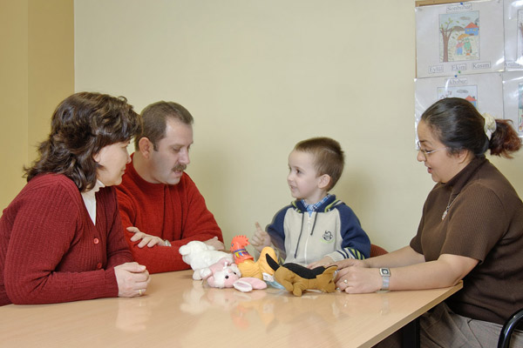
Aileye Öneriler

Slide 32
Doğal ve açık ifadelerle konuşulmalı, ses tonu fazla yükseltilmemelidir.
Davranışsal iletişimden (dokunma gibi durumlar) kaçınılmalı ve işitme engelli çocuğun işitme kalıntısını kullanabilmesi için sözel iletişim kurulmalıdır.
Çocuğun hareketleri istenmeyen şekilde olursa hayır diyerek ikaz edilmeli, eğer çocuk sözel cezadan anlamıyorsa yüz ifadenizi değiştirerek istenmeyen bir hareket yaptığının farkında olunmasına yardımcı olunmalıdır.
İşitme engelli çocukta normal işiten çocuk gibidir. Diğer çocukların arasına, oyunlarına katılmak ister. Bu nedenle çocuğun sahip olduğu engeli, onun sınıfta bulunmadığı bir zamanda, sınıf arkadaşlarına anlatılmalıdır.
İşitme engelli çocuğa konuşmayı kazandırmak için tek tek sözcükleri öğretmek yerine günlük doğal ortamlardan yararlanın. En kolay ve kalıcı öğrenme yaşantılarımız aracılığıyla kazanılan öğrenmedir.
İşitme engelli çocuğu konuşması için zorlamayın; ama onda konuşma ihtiyacı yaratın. Çocuğu konuşması için zorlamanız onda bıkkınlık yaratacaktır. Konuşmaya ihtiyaç duymasını sağlamak gelişimi için çok daha önemlidir.
Çocukluktan ergenliğe geçişte işitme engelli gençlerde işitme engelinden dolayı işiten akranlarıyla arkadaş edinmede güçlükler, cihaz takmada isteksizlik gibi sorunları görülebilir. Bu sorunlar çocuğunuzla kuracağınız yakın ve içten bir iletişim giderilebilir.
Çocukluktan ergenliğe geçişte işitme engelli çocuklarında mutlaka yapamadıkları, beceremedikleri şeyler vardır. Gelin biz onların yapamadıklarına beceremediklerine değil de yapabileceklerine güçlü yönlerine bakalım, onları geliştirmeye çalışalım.
Çevrenizden size bir çok öğüt, fikir verenler olabilir. Sizler ancak deneyimlerine ve bilgisine güvendiğiniz kişilere ve uzmanlara danışın, onların söylediklerini dikkate alın.

Slide 33
Anne-Baba Ve Çocuk İletişimi
Çocuğunuz ile iletişim kurarken, bazen beklediğiniz tepkileri alamamanız normaldir. Çocuğunuzun bazı durumlarda size bakmaması, ses çıkarmaması ya da buna benzer tepkileri vermemesi beklenen bir durumdur. Önemli olan, bu durumların sizin çocuğunuzla olan iletişiminizi azaltmamasıdır. Çocuğunuz ilk dönemlerde, her ne kadar beklediğiniz tepkileri veremese de, sizinle iletişime açıktır. Çocuğunuzla iletişim kurmaktan vazgeçmeyin. Göz kontağı kurun, ona dokunun ve dikkatini kendinize yönlendirmeye çalışın. Çocuğunuz size bakarken ona gülümseyin, yanağına dokunun, onun ilgisini çekmeye çalışın. Yüzünüzle yapacağınız komik ifadeler onun ilgisini çekecek ve size tepki vermesini sağlayacaktır.
Çocuğunuz ile iletişim kurmakta güçlük yaşarsanız, aşağıda maddeler halinde belirtilen şekillerde, çocuğunuzla iletişim kurmayı deneyin. Çocukların anne ve babalarıyla iletişime açık olduklarını unutmayın. Uygun şekilde yaklaştığınız zaman, çocuğunuz beklediğiniz şekilde sizinle iletişime geçmeye çalışacaktır:
Çocuğun dikkatini çekmek için el ve ayaklarına dokunun, okşayın, gıdıklayın, hareket ettirin.
Göz temasını kurana kadar bekleyip, ondan sonra tepki verin.
Çocuğun yüzünü, annenin yüzünü görebileceği bir pozisyonda tutun.
Çocuğun görsel alanı içinde ya da bebeğin ilgilendiği nesneye yönelik konuşun.

Slide 34
Pozitif ve ilginç yüz ifadeleri yapın.
Çocuğun ilgilenebileceği nesnelere dikkatini çekin.
Uzun ve karmaşık cümleler yerine, kısa ve basit mesajlar içeren ifadeler kullanın.
Bir nesneyi göstermeden önce ve gösterdikten sonra nesnenin adını ifade edin.
Çocuğunuzla iletişim kurarken dikkat etmeniz gereken en önemli nokta; çocuğunuz size bakarken onunla konuşmanızdır. Çocuğunuz başka bir kişiye ya da nesneye bakarken onunla konuşmanız, çocuğunuzun dikkatini çekmeyebilir. Çocuğunuz size yönelene kadar bekleyin ve göz kontağı kurduktan sonra iletişime geçin. Bu çok etkili bir yöntemdir. Özellikle çocuğunuzun konuşmaya başladığı dönemlerde, belirli kelimeleri öğrenmesi için de oldukça faydalı olacaktır. Bu şekilde iletişim kurarken 3 temel adım izleyebilirsiniz:
Çocuğunuzun göz hizasını takip edin,
İletişime geçmeden önce çocuğunuzun size baktığından emin olun,
Çocuğunuzun ilgili olduğu olay veya nesneye yönelik konuşarak tepki verin.

Slide 35
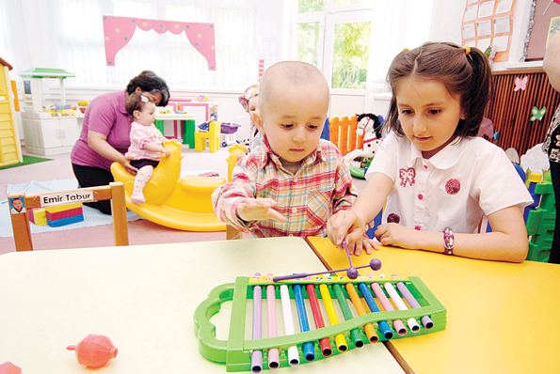
Öğretmene Öneriler

Slide 36
İşitme engelli çocuklar için sınıfta en uygun oturma yeri sağlanmalı, öğretmene en yakın bulunan ve onu en iyi şekilde görebileceği bir yere oturtulmalıdır.
İşitme engelli çocukla iletişim kurarken ona dinlemesi ve düşünmesi için zaman tanıyın, çocuğun ne söylediğinizi anlayıp anlamadığını araştırın, çocuğa bazı şeyler sorun ve size doğru cevap verip vermediğine bakın.
İşitme engelli çocukların kendilerini anlatma zorlukları olduğundan, sınıfta onlara daha fazla zaman ayırın ve kendisini ifade edebileceği farklı yollan anlamaya çalışın.
İşitme engelli çocukların ilgi-yeteneklerini en iyi şekilde kullanabilmeleri için çocuğu pek çok yönü ile değerlendirin ve ona en uygun olan eğitim programlarını saptayın. Bu durum aile ve diğer derslere giren öğretmenlerle işbirliği yapılarak ortaya çıkarılır.

Slide 37
İşitme engelli (ağır işiten) işitme cihazı kullanıyorsa müzik yeteneğini geliştirmeye ve program dışı grup faaliyetlerine katılmaya teşvik edin.
işitme engelli çocuklar öğretmeni tarafından zamanında fark edilmez ve gerekli önlem alınmazsa bu engelinin dışında bir takım uyum güçlükleri geliştirebilirler. İşitme engelli çocuk bu engelini gizlemek için yalnızlığı yeğler. Sınıf içinde geçen konuşma, tartışma, soru ve direktifleri anlamayabilir. Bu anlamayış onu alay konusu haline getirebilir. Öğretmen bunları dikkate alarak, sınıfta bazı önlemler almalıdır.
İşitme engelli olan çocuklar sınıftaki etkinlikleri ya gözle ya da sürekli ve zorunlu bir dinlemeyle izlemeye çalışacaklarından ötürü bu çocuklar diğer öğrencilerden daha çabuk yorulabilirler Bu husus öğretmen tarafından dikkate alınmalıdır.

Slide 38
İŞİTME ENGELLİ ÇOCUKLARIN EĞİTİMİNDE DİKKAT EDİLMESİ GEREKLİ NOKTALAR ve YAKLAŞIMIN TEMEL PRENSİPLERİ
Konuşmalarınızı işitme engelli çocuk tarafından görülebilecek ortamda yapın. Bu en net, en doğru ve en iyi şekilde konuşan kişinin dudaklarının görüntüsüdür. Şayet, konuştuğunuzda çocuk dudaklarınızı görebilirse, daha iyi anlayabilir. Bir sigara, fazlaca sakal ve bıyığın çocuğun görüşünü kapattığını unutmayın. Işığın sizin dudaklarınızın üzerinde olmasına dikkat edin.
Konuşurken yüzünüzü çocuktan çevirmeyin, tahtaya yazı yazarken konuşmayın.
Konuşma sırasında yüz yüze hemen hemen onun göz seviyesinde olmaya dikkat edin.
Sınıf konuşmalarını ve tartışmalarını daima sınıfın ön tarafından idare edin.
Konuştuğunuz zaman çocuğun sizi duyabildiğinden emin olun.
Normal konuşma düzeninizi değiştirmeyin. ABARTILI DUDAK HAREKETLERİNDEN KAÇININ.
Herhangi bir kafa, el vücut hareketi çocuğun dikkatini dağıtacağından, konuşma sırasında bu hareketlerinden kaçının.

Slide 39
İşitme engelli çocuk da normal işiten çocuk gibi bir çocuktur ve diğer çocukların arasına, oyunlarına katılmak ister. Bu yüzden diğer çocuklara işitme özrünü anlatmalı ve bu çocuğa karşı nasıl davranmaları gerektiğini söylemelisiniz.
Tüm öğrencilerinizden işitme engelli çocukla konuşurken açık ve anlaşılır bir şekilde ve yüz yüze konuşmalarını isteyin.
Doğal ve açık ifadelerle konuşun, ses tonunuzu fazla yükseltmeyin.
Fazla gürültülü ortamların çocuğu rahatsız edeceğini ve konuşmalarını ayırt etmede zorluk çekeceğini unutmayın.
İşitme engelli çocuklara, sizi ve arkadaşlarını daha iyi görebilecek ve işitebilmek amacı ile oturdukları yeri değiştirebilme olanağı sağlayın.

Slide 40
Çocukla iletişim kurarken ona, dinlemesi ve düşünmesi için zaman tanıyın. Çocuğun ne söylediğinizi anlamadığını araştırın, çocuğa bazı şeyler sorun ve size, doğru cevap verip vermediğine bakın.
Çocuğun işitme kaybı ile lisan gelişimi hakkında yeterli bilgiye sahip olun.
Konuşurken bizi dinleyen kişiye, söylediğimiz şeyi daha iyi ifade edebilmek için vücudumuzun bazı bölgelerini kullanınız. Üzüntü, korku, şaşkınlık, sevinç ve diğer pek çok duygunuzu yüzünüzle gösterebilirsiniz. Konuşurken elerinizi de kullanabilirsiniz (Örnek: Cisimlerin boyutların gösterebilmek için ). Diğer çocuklara da işitme engelli çocukla iletişim kurması için bunları öğretebilirsiniz. ANCAK BU HİÇBİR ZAMAN İŞARETLE KONUŞMA ANLAMINDA OLMAMALIDIR. İşaret lisanın, çocuğun konuşma gelişimini olumsuz yönde etkileyen faktörlerden biri olduğunu unutmamalısınız.
İşitme engelli çocukların kendilerini anlatma zorlukları olduğundan, sınıfta onlara daha fazla zaman ayrın ve kendisini ifade edebileceği farklı yolları anlamaya çalışın.

Slide 41
Çocuğun hareketleri istenmeyen şekilde olursa “hayır” diyerek onu ikaz edin. Eğer çocuk sözel cezadan anlamıyorsa, yüz ifadenizi değiştirerek istenmeyen bir hareket yaptığının farkında olmasına yardımcı olun.
Sakin, sevecen ve tutarlı olmaya çalışın.
İşitme engelli çocukların yaşıtları ile sosyal iletişim kurmalarında serbest oyun saatlerini değerlendirin.
Davranışsal iletişiminden (yani, dokunma gibi durumlar) kaçının. İŞİTME ENGELLİ ÇOCUĞUN İŞİTME KALINTISINI KULLANABİLMESİ İÇİN SÖZEL İLETİŞİM KURUN.
Kitle iletişim araçlarını araçlarını kullanacak dersler hazırlayın. Özellikle işitme engelli çocuğun eğitiminde yetersiz kalabileceklerini, yalnız başlarına sorunlarla baş edemeyeceklerini ve çocuğa istedikleri düzeyde destek olamayacaklarını düşünürler. Bu düşünce öğretmenin diğer meslek grupları ile etkileşiminin ve işbirliğinin zorunlu olduğunu ortaya çıkarmaktadır. Bunlar; aile, hekim, odyolog, psikolog, psikolojik danışman, rehberlik uzmanları, özel eğitimciler ve terapistlerdir.

Slide 42
Engelli çocukların kapasitelerini en iyi şekilde kullanabilmeleri için çocuğu pek çok yönü ile değerlendirin ve ona en uygun olan eğitim programlarını saptayın.
İşitme engelli çocukların kullandıkları işitme cihazlarının ÖNEMİNİ, BAKIMINI, KAPASİTESİNİ ve NASIL KULLANILMASI GEREKTİĞİNİ ÖĞRENİN.
İşitme engelli çocuğun müzik yeteneğini geliştirmeyi ve program dışı grup faaliyetlere katılmaya teşvik edin.
İşitme engelli çocuğu, işiten çocuklarla ya da işitme engelli yada her iki gurupla mutlaka kaynaştırın.
Mümkünse öğretmenin sürekliliğini sağlayın ve değişimi engelleyin.
İşitme engelli çocuğun da normal çocuklar gibi aynı gereksinimlere, arzulara sahip olacağını unutmayın.

Slide 43
DİNLEDİĞİNİZ İÇİN TEŞEKKÜR EDERİZ…

